Slide 1
Supporting RPAS Pilots
Provided by Institute for Energy Technology
Made by Tommy Slaatbraaten & Murat Demirel

Slide 2
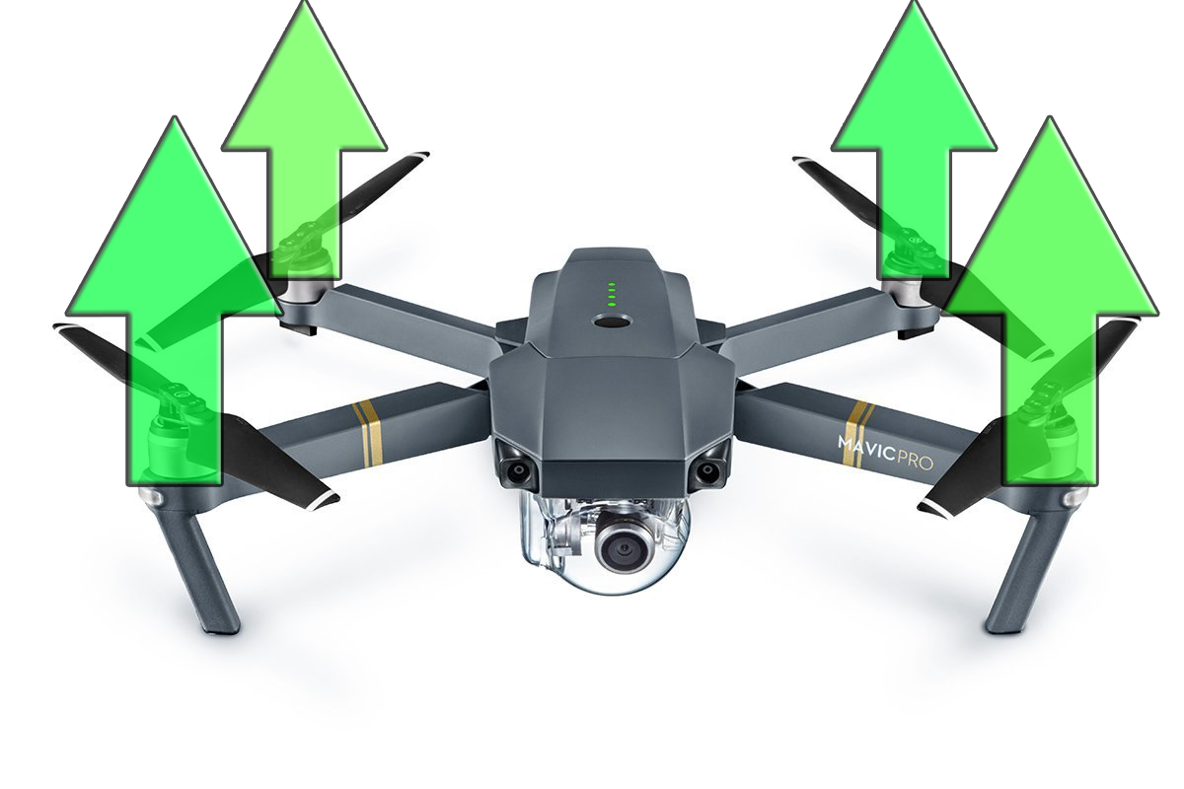
Droner
Fjernstyrt/programstyrt
Ubemannet
Sivile / militære
Brukt lenge i militæret
Kan bli kjøpt overalt

Slide 3
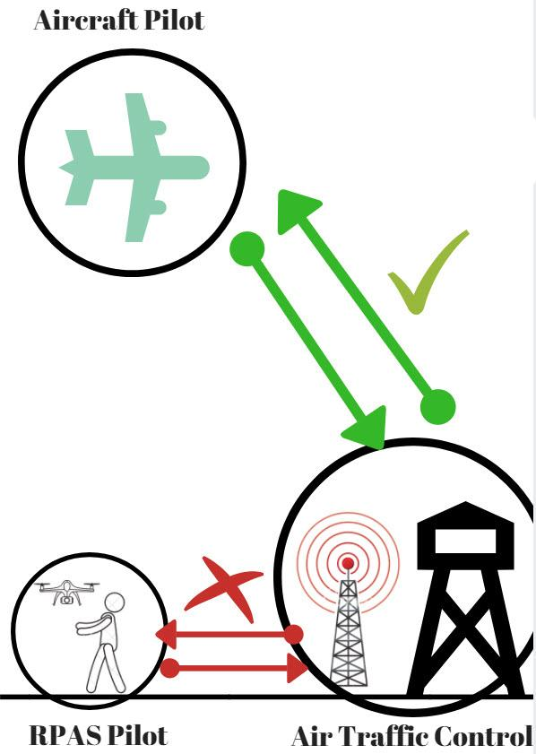
Problemstilling
Hvem som helst kan kjøpe
Ingen veiledning
Ingen hjelp
Styrte et fly
Barn er også problem

Slide 4
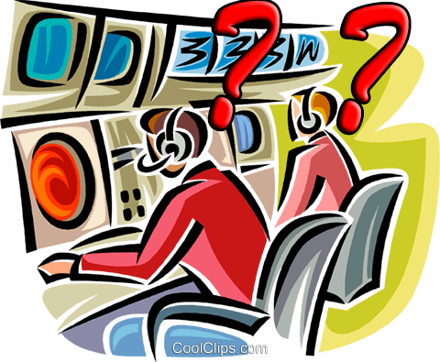
Utfordring 1: Flygeledere har ingen informasjon
Ingen informasjon på RPAS operasjoner
Kontrollert & Ukontrollert luftrom
Kontrollert luftrom = ATCO
Ukontrollert luftrom = flypilot

Slide 5
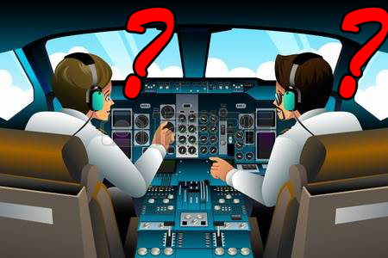
Utfordring 2: Flypiloter
Alt for liten
Radio signal fra andre fly
RPAS Piloter = ingen tilgang
Ingen mulighet for kommunikasjon

Slide 6
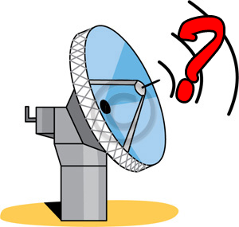
Utfordring 3: Radarene kan ikke “oppdage”
Primær del
Sekundær del
For liten
Ingen “sender”
Radar rekkevidde / ukontrollert
Notes:
Primær delen av radar klarer ikke å detektere dronen siden den er for liten og ofte alt for lavt for å bli detektert konstant.
Ofte er også droner for små, i hverfall klasse 1 og 2 droner, til å ha en sekundær radar som sender lokalasjonen fra dronen til radar stasjonen.

Slide 7
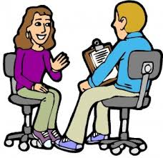
Metoder
Tre hovedmetoder
Intervju
Observasjon
Analyse av dokumenter

Slide 8




Lignende prosjekter
DJI
Unifly
Hionos
Nasa
Notes:
Andre firmaer arbeider også med å utvikle en løsning for problemet droner skaper.
Blant disse har vi DJI, som er den største produsenten av droner og som arbeider med teknologi for som skal gjøre droner sikrere.
Dem arbeider blandt annet med å lage droner som er så smarte nok til å unngå kollisjon selve.
Unifly lager en løsning som vi baserer mye av vår egen design på. Unifly sin løsning tilbyr applikasjoner for 3 etater, Privat piloter, Kommersielle piloter og for flyledere og staten.
Dem tilbyr loggføring, planlegging og geofencing, som hindrer at piloten skal fly inn i begrensede områder.
Hionos er et annet selskap som ønsker å lage et maskinvare tillegg som gjør at droner kan sende data som posisjon, høyde og operatør til en tjeneste.
Det kan også gjøre at dronen ikke kan fly over maks høyden eller innenfor begrensede områder.
Dette tillegget tilbyr også lyssignaler som gjør at det er lettere å identifisere dronen samt emergency audio beacon ved ulykker.
Nasa jobber også med å finne en løsning for droner, der dem ønsker å lage et system som styrer på luftkorridorer for droner på samme måte som for passasjerfly.
Dem jobber også på deteksjonssystemer som skal gjøre at droner har mindre risiko å krasje med hverandre.

Slide 9
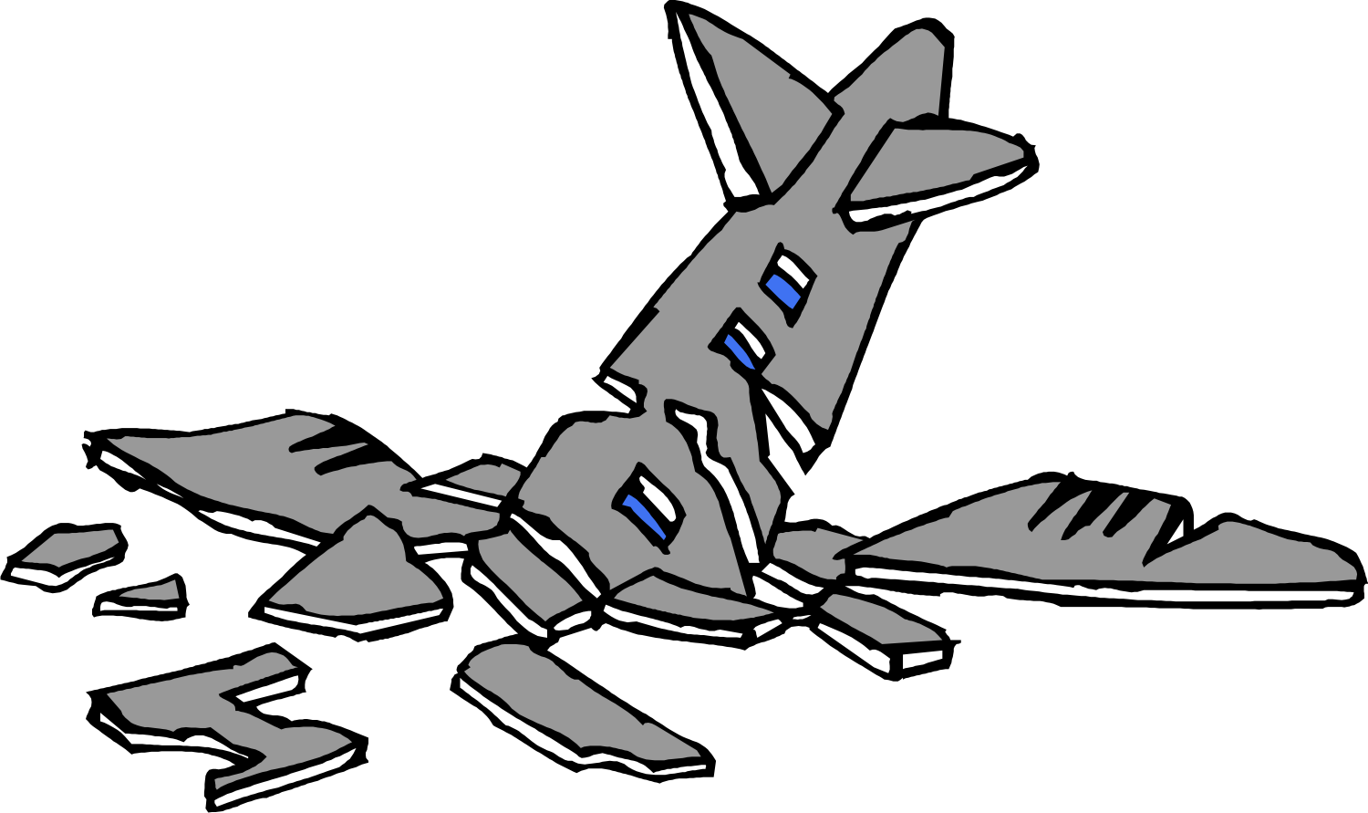
Bruksområder og Ulykker
Privat
Arbeids Applikasjoner
Industri
Infrastruktur
Jordbruk
Ulykker
Kollisjoner
Folk, dyr og ting
Kommersielle fly
Ulovlig aktivitet
Smuggling
Overvåking
Terror
Notes:
Som tidligere sagt har bruk av droner økt veldig mye de siste årene.
Men på grunn av at de som kjøper droner ikke vår noen veiledning på hvordan man flyr, ikke får beskjed om noen regler og det ikke er noen registrering av eierskap, fører dette til mange feil og ulykker.
Bruk av droner innen bedrifter øker også mer, da det er både billigere enn å leie inn dyre maskiner som helikopter eller småfly.
Det å bruke droner er er også sikrere, da det minsker risikoen for personskader og nøyaktigheten og effektiviteten man kan få fra sensorer
De vanligste ulykkene som skjer på grunn av droner, skjer på grunn av mangel på kunnskap eller erfaring.
De vanligste ulykkene er kollisjoner med personer, dyr og verdifulle gjenstander.
Dette har enda bare ført til personskader som kutt og blåmerker.
Ellers er skader mest på eiendom eller dronen selv, men det har også vært noen tilfeller der dronepiloter har kollidert med historiske landemerker og bygninger.
Den største risikoen dronen utgjør er en kollisjon med et fullastet passasjerfly.
Hadde dette skjedd kan da en liten drone ende opp med å ta livet av så mange som 400 passasjerer.
Heldigvis har det bare skjedd så kalte near-misses enda, der noen dronepiloter har flydd uansvarlig nærme passasjerfly som kommer inn for landing.
Så med tanke på at droner er så små er dem attraktive for personer som ønsker å gjøre ulovlige handlinger som for eksempel smugling av narkotika, overvåking av offere, eller terror.

Slide 10
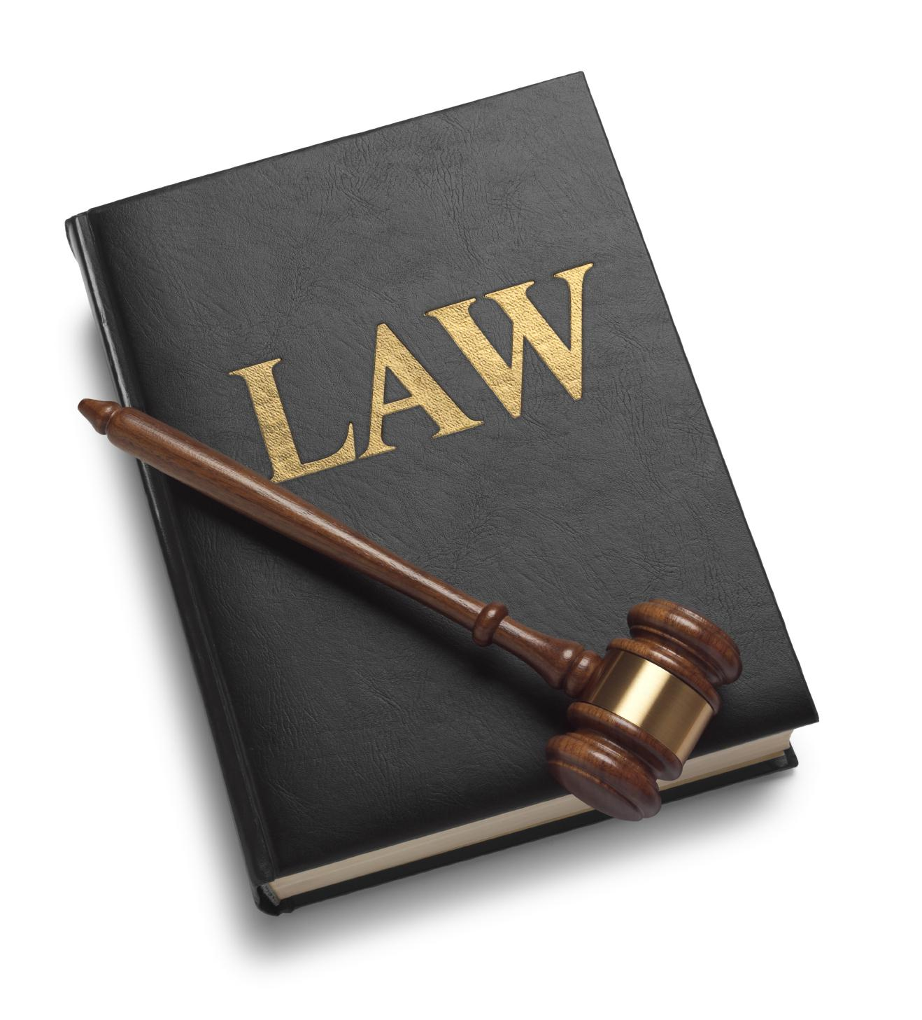
Lovverk og regulering
5 grunnleggendes hovedregler
Lovverk for klasse 1 droner
Regler for virksomheter
Do’s and don’ts
Notes:
5 hovedregler 1: Du må alltid kunne se dronen din og fly den på en forsvarlig måte. Aldri fly i nærheten av ulykkessteder.
2: Ikke fly nærmere enn 5 km fra lufthavner hvis ikke noe annet er avtalt.
3: Ikke fly høyere enn 120 meter over bakken.
4: Ikke fly over festivaler, militære områder eller sportsarrangementer. Hold en avstand på 150 meter.
5: Ta hensyn til andres privatliv. Husk reglene for bruk av foto og video av andre personer.
Må ha en høydemåler, fail-safe som sikrer trygg landning ved feil og forsikting som dekke ersatningsplikt ovenfor tredjeperson
Det er ikke lov å transportere passasjerer med hjelp av droner.
Du må ikke være påvirket av alkohol eller andre stoffer som hemmer din evne til å fly.
Det er ikke lov å bruke droner med våpen.

Slide 11
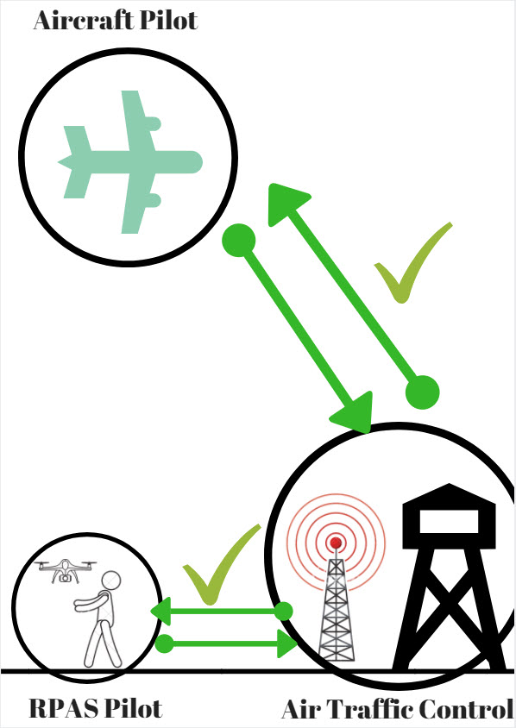
Mulig løsning - IACP
Applikasjon IACP
Designmål
Sikkerhet, forbedring, lettlært og intuitivt.
Funksjoner
Realtime
Log
Flyplan
Kollisjonsvarsler
Transponder på dronen
Mellomledd for RPAS pilot og ATCO
Notes:
Vår løsning for disse problemene er da et system vi har designet som vi ønsker en dag skal utvikle seg til noe som gjør droneflyging sikrere.
For at en løsning som denne bli suksessfull må bruker ha lyst til å bruke den. Det kan vi få til på flere måter, men vi ønsker at systemet bli lett å bruke, ikke være tungvint men intuiativt for brukeren.
Så må systemet ikke være forstyrreendes for brukern mens han eller hun flyr dronen.
Så det å kunne bruke dataen fra systemet til å videre forbedre hvordan samfunnet skal ta for seg droner.
Noen av bruksområdene dette fører til kan være forbedret infrastruktur, regler og sikkerhet rundt droner.
Funksjonene vi designet, og som vi ønsker skal bli implementert er blant annet:
Sanntids data fra droner, som blir koblet opp mot et kart i applikasjonen som da viser hvor begrensede områder er, hvor andre droner er, og om det er en risiko for kollisjon kan piloten bli varslet.
Denne dataen vil bli tilgjengelig for flygeledere og andre piloter så dem kan holde et øye på hvor droner befinner seg.
Flyplan som lar brukeren tegne på kartet hvor han eller hun ønsker å fly, og hvis det er inne i et område som er begrenser vilk blir brukeren bedt om å sende flyplan til flygelederen til området.
Så det å kunne loggføre flyvninger for ansvarlighet ved ulykker eller i andre arbeids applikasjoner.

Slide 12
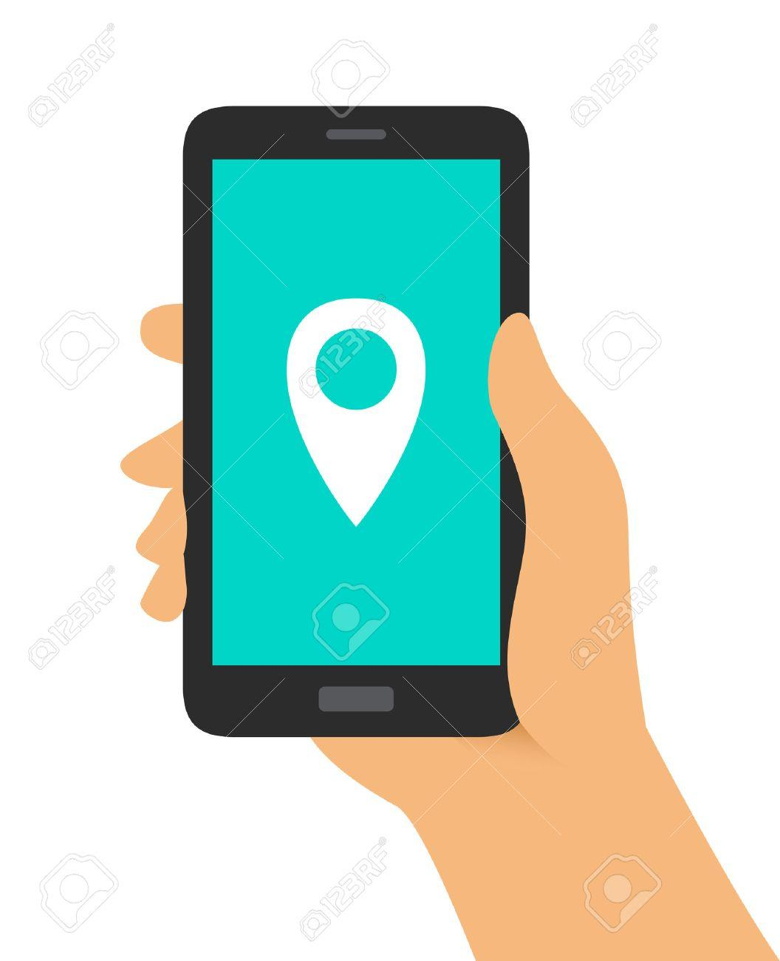
Demo
Brukergrensesnitt demonstrasjon

Slide 13

Konklusjon
Hva vi har funnet ut av fra dette.
Hva som må gjøres videre.
Hva som kan forandre seg.
Notes:
Vi har funnet ut at det er et behov for en løsning som gjør det sikrere å både fly droner spesielt rundt folkemengder og andre luftfartøy
Det kommer mye ny teknologi som har til oppgave å gjøre dette, både automatiske systemer som sikrer at dronen ikke krasjer, til systemer som skal sikre hvordan droner faktisk flyr.
Videre trenger vår design og utvikles med funksjonaliteten som gjør at den kan bli brukbar i hverdagen til dronepiloter.
Dette krever så at dronen sender sin data som posisjon, retning og hastighet til systemet vårt, antingen gjennom innebygde systemer fra produsenten eller et tillegg som det hionos lager.
Dette måte så bli lovpålagt for at systemet skal kunne bli sikkert nok. Da det ikke er godt nok hvis bare noen bruker systemet.
Det som kan forandre hvordan samfunnet tar imot droner er ulykker og ny teknologi.
Hvordan disse ulykkene og teknologiene påvirker implementasjon av vår løsning veit vi ikke.

Slide 14
Kilder
https://www.overleaf.com/13581197gxdkrkbjyxdk#/52487746/ http://moziru.com/explore/Controller%20clipart%20air%20traffic%20controller/#go_post_4645_traffic-clipart-illustration-15.png http://littlereasonstosmile.me/clipart-airplane-cockpit/pilot-clipart-airplane-cockpit-pencil-and-in-color-2/ http://www.clipartpanda.com/clipart_images/related-cliparts-67295743 http://www.clipartpanda.com/clipart_images/image-58979805 https://sobern90.files.wordpress.com/2011/04/law_book2.jpg https://wiki.hiof.no/images/9/96/BO18-F19.pdf https://upload.wikimedia.org/wikipedia/commons/thumb/e/e5/NASA_logo.svg/200px-NASA_logo.svg.png https://www3.djicdn.com/assets/images/v3/share/logo@400px-6d58253f94a77b5759e5b428fefb4efa.png?from=cdnMap https://tislegaardskole.wikispaces.com/V%C3%A5r+konklusjon?responseToken=6045b5890e73988858394bb81a9000ac

